Slide 1
大师的大师
以下内容取自网上的“大师的大师”，本人完全赞同其观点，但对部分照片和有关内容做了修改，并请有关人士进一步核实，以“求真存实”。对原作者制作的PPS表示敬意！

Slide 2
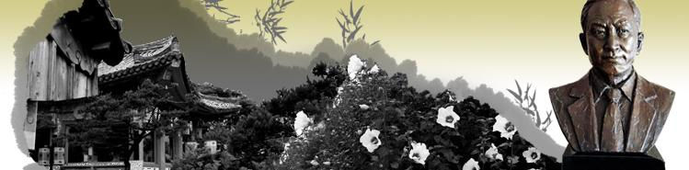
在长久的沉寂之后，叶企孙的名字，又重新被人提起。说他是大师的大师，一点也不为过，他是杨振宁、李政道等国际知名学者的老师；23位“两弹一星”功勋奖章获得者中，半数以上是他的学生；他创建了清华大学物理系，并培养出50多位院士；早在读博士时，他就以论文《普朗克（Planck）常数的测定》把握了科技界的新潮流，而名声大噪。然而，这样一位大师级的人物，在1952年，随清华大学物理系并入北京大学后，便在接踵而至的“思想改造运动”和“文化大革命”中，销声匿迹了。

Slide 3
是什么，造就了一代大师？又是什么，疏离了我们与大师的距离？
当你看了金色频道的《大师——叶企孙 》，你就有了答案。为了让更多的人了解大师，我在网上查阅了相关文章和图片，并把其整理为ppt，以此来纪念大师，并警醒世人那悲剧时代给我们的国家和世人带来的是不可估量的损失。

Slide 4
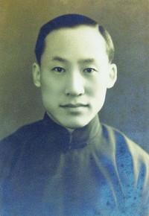
叶企孙(1898.7.16~1977.1.13)
上海人。1918年毕业于清华学校，旋即赴美深造，1920年获芝加哥大学理学士学位，1923年获哈佛大学哲学博士学位。1924年回国后，历任东南大学副教授、清华大学教授、物理系系主任和理学院院长．他还是中国物理学会的创建人之一，曾任中国物理学会第一、二届副会长，1936年任会长。
1948年评为中央研究院院士。1955年当选中国科学院学部委员。

Slide 5
叶企孙，1898年7月出生于上海市南市区的一个知识分子家庭。父亲是清末科举出身，曾任上海教育会会长，分纂上海县志。叶企孙自幼聪颖过人，父亲对他寄予厚望。年幼的叶企孙从小就立志：“既重格致，又重修身，以为必以西方科学来谋求利国利民，才能治国平天下。” 可以看得出，从小叶企孙就有着中西结合、传统与现代并融，以及科学救国的抱负。1911年12月，叶企孙被清华学堂录取，成为走进清华校园的第一批骄子。

Slide 6
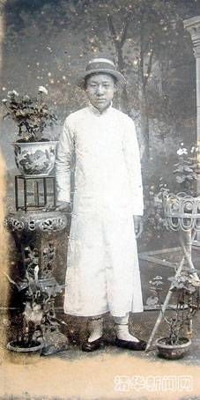
1911年5月，叶企孙投考清华学堂前夕

Slide 7
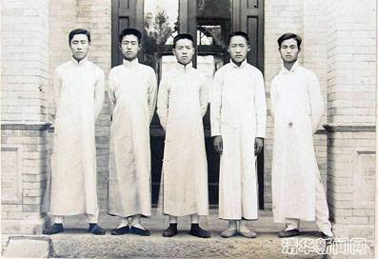
1915—1917年间，清华学堂（右二为叶企孙）

Slide 8
1915年9月18日，由叶企孙倡议并与同级同学共同成立了清华校史上的第一个学生团体--科学会。叶企孙还为科学会拟订了详尽的章程、宗旨和工作计划，后来他的设想几乎完全实现了。这个清华校园中的小社团，每两周举行一次科学报告会，由会员轮流作报告。每个会员按照自己的专业特长，主讲各学科领域的知识信息，范围极广，如天演演说、苹果选种、煤、无线电报之设备、测绘法、力、废物利用、生物与其境遇之关系、菌、通空气之善法、江西之瓷业、捕蝗之法等。李政道博士在追忆此举时指出，这种科学活动对青年学生的素质培养极有价值。

Slide 9
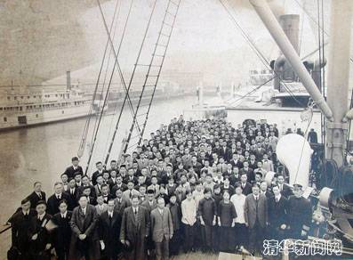
1918年8月，在上海乘船去美国学习

Slide 10
从1918年到1923年，叶企孙怀揣报国梦想留学美国，先入芝加哥大学物理系，1920年夏又转入哈佛大学研究院，师从诺贝尔物理奖获得者布里奇曼攻读博士研究生。叶企孙的第一个研究课题，是用X射线短波极限法精确测定基本作用量子H值。他改进了前人的实验设备和研究方法，于1921年3月成功得出实验结果，并在美国《科学院院报》和《光学学会学报上》发表，很快被国际科学界公认为当时最精确的H值。据文献记载，这一数值被国际物理学界沿用达16年之久，这在现代科学史上是很了不起的，以至后人每提到叶企孙便会想起这一成就，这一年叶企孙年仅23岁。

Slide 11
叶企孙的另一科学成就是液体静压力对典型的铁磁性金属铁、钴、镍磁导率的影响。1923年，他以此研究完成自己的博士毕业论文，在这个领域做了开创性的工作，受到当时欧美科学界的广泛重视。

Slide 12
1923年，学成归来的叶企孙受聘于东南大学任物理学副教授。而后1925年，他被聘至清华学校筹建国学研究院。此时清华开始筹设大学部，叶企孙于8月应聘到物理科任副教授，不久物理科升为系，叶企孙升任教授兼系主任。从此，叶企孙就把创建清华物理系当作了自己的终生事业，他不仅着眼于教书育人，而且还谋划建立中国自己的科学事业。

Slide 13
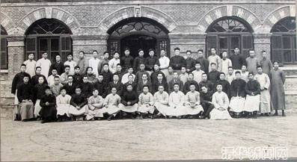
1924年3月，东南大学数理化研究会同人欢迎叶企孙、任叔永

Slide 14
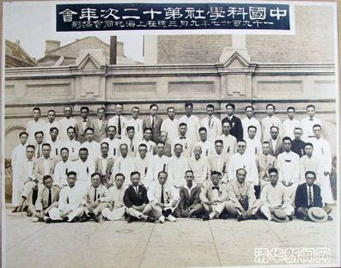
1927年9月上海中国科学社第12次年会（第四排右四为叶企孙）

Slide 15
在创办了物理系之后，叶企孙又于1929年亲手组建了清华理学院，其中包括算学、物理、化学、生物、心理、地学6系。工程学系也附属其中，后来门类又有所增加。这么多工作能够有条不紊地进行，确实反映出了叶企孙出色的组织与管理能力。建设理学院，可以说明叶企孙的科学素养与见识，只有一个懂科学的人才能有此举措。

Slide 16
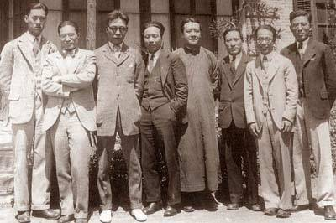
1929-1930年间，叶企孙与朋友们在清华大学北院7号合影，左起依次为陈岱孙、施嘉炀、金岳霖、萨本栋、肖遽、叶企孙、萨本铁、周培源。
.

Slide 17
由叶企孙主持的清华 “特种研究事业” 开创于1934年。面对日本侵略的日益临近，叶企孙自觉地将科研事业与国防建设联系在一起，并全面铺垫开了中国尖端科技的合理布局，为建国后国防科技迅猛发展奠定了坚实基础。叶企孙作为清华大学特种研究所委员会主席，创建了航空研究所，该所不仅直接为空军服务，还利用航空风洞进行空气动力学方面的理论研究。叶企孙还是我国兵工弹道学的开创人和扶持者。他还最早预见到无线电技术对物理学和其他学科的重要性，并大力培养该领域的人才，不断提高自制相关设备的能力。1933年，他委托别人在美国订购了制造真空管的设备，为我国研制电子管创造了条件。这一切都具有开创性。

Slide 18
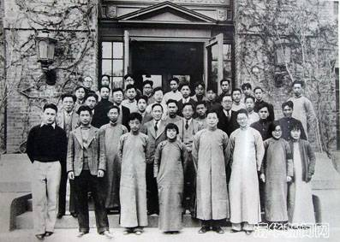
1936年清华大学物理系

Slide 19
叶企孙总是把自己的一些高足安排到物理学之外的领域，让他们运用深厚的物理学基础和物理方法在一些重要的新科技领域去做开拓性的工作，占领世界科技的多个制高点。这种科学上的战略决策是借鉴欧美科学史所得。半个多世纪的历史证明：叶企孙的战略思想及实践是极为成功的。“两弹一星”功臣中的１３位 与叶企孙的师承谱系，在２３位功勋科学家中，有９位是叶企孙的弟子。

Slide 20
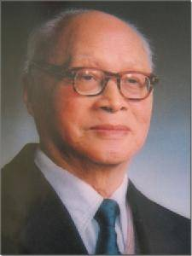
第一位就是王淦昌。他是清华大学物理系的第一届（１９２９年）毕业生，因而是叶企孙的大弟子。１９３０年被叶企孙推荐到德国留学，在柏林大学师从迈特涅教授。这位女教授曾参与发现铀原子核裂变反应的实验，后来又对此作出了正确的解释。原子弹就是在此基础上得以研制成功的。王淦昌的科学生涯从一开始就与原子核物理有缘，他后来就成了世界著名的核物理学家，长期担任中国核物理学会理事长。由于他对我国的核能事业的重大贡献，欧美报刊曾称誉他为“中国的奥本海默”（奥本海默是美国的原子弹之父）。

Slide 21
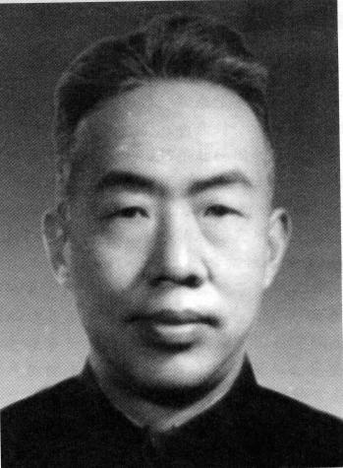
第二位是赵九章。（1907年10月15日至1968年10月26日）他是清华物理系第五届（３３年）毕业生。叶企孙在送他出国留学时，考虑到国家的需要叫他改学气象学。３５年，赵九章赴德国留学攻读气象，３８年他获得博士学位。回国后，他成了我国大气物理、地球物理学的奠基人和开拓者。５７年，前苏联成功发射了世界上第一颗人造地球卫星，他敏锐地觉察到一个人类探测太空的新时代即将到来，于６４年写信给周总理，正式建议开展我国的人造卫星研制和空间物理探索，并领导筹建了中科院卫星设计院，为新中国人造卫星和洲际导弹升空做出了巨大贡献，被誉为“人造卫星第一功臣”。

Slide 22
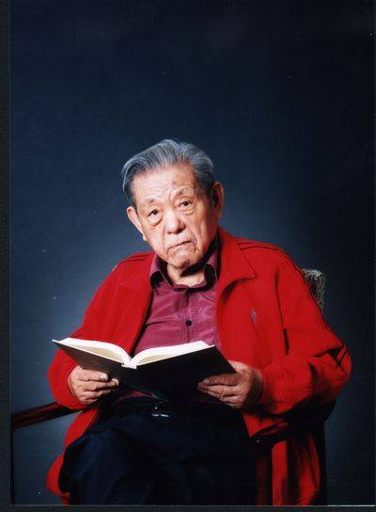
第三位是１９３５年毕业的彭桓武，１９３８年他赴英国爱丁堡大学留学，师从国际知名的理论物理学大师玻恩。彭桓武在名师指导下打下了深厚的理论物理基础，获得了两个博士学位，成为扬名海内外的科学奇才。１９４７年他回国后即成为国内数一数二的理论权威。

Slide 23
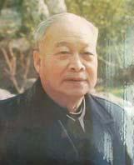
第四位是１９３６年毕业的钱三强 ，钱三强于１９３７年来到法国巴黎大学居里实验室，师从居里夫人的女儿、女婿约里奥一居里夫妇，专攻原子核物理并做出了显著成绩。１９４８年，他决定回国时，约里奥-居里夫妇怀着依依不舍的心情在自己的得意门生的鉴定书上这样写道：“我们可以毫不夸大地说，近十年来在我们指导下的这一代科研人员中，钱三强是最优秀的！”

Slide 24
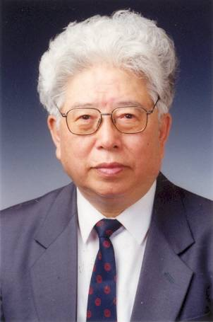
第五位也是１９３６年毕业王大珩。王大珩于１９３８年赴英国留学，攻读应用光学专业。在谈到他自己为什么从物理学改学光学时，他曾这样回忆道：“在设置留学生的专业和名额上，叶先生有深谋远虑。在抗战前中国的光学工业是零，而国防需要光学机械，为此他设置了应用光学这个名额。” 王大珩学成回国后，成为我国现代国防光学技术及光学工程的开拓者和奠基人之一。

Slide 25
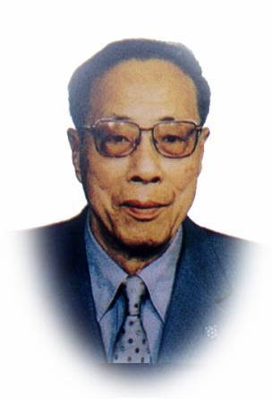
第六位陈芳允于１９３８年毕业于清华物理系，曾在清华大学的无线电研究所任助教，该所是清华特种研究所下属的五个研究所之一（另外四个研究所是理科研究所、农业研究所、航空研究所、金属研究所），而特种研究所委员会的主席就是叶企孙。陈芳允于１９４５年被派往英国一无线电厂研究室工作，于解放前夕回国。他后来成为中国卫星测控技术的奠基人。

Slide 26
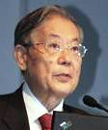
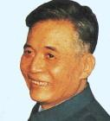

周光召、邓稼先、朱光亚三位与叶企孙是隔代的关系。周光召于５１年毕业于清华大学物理系，随即考取彭桓武的研究生。５２年院系调整时随叶企孙一起调到北大，５４年毕业于北大研究生院。５７年赴苏联杜布纳联合原子核研究所工作，６１年请战回国参加了原子弹研制的理论工作。９２年出任中国科学院院长。
邓稼先、朱光亚都于４５年毕业于西南联大物理系，当时，叶企孙是西南联大理学院的院长。４８年，邓稼先赴美国普渡大学物理系留学，５０年获物理学博士后即回国。他后来是研制核武器的第九研究院院长，被誉为“ 两弹元勋”，８６年因患癌症不幸去世。
朱光亚大学毕业后留校任助教，４６年西南联大物理系获两个留美名额，叶企孙与吴大猷商量决定派朱光亚和李政道去。朱光亚赴美国密执安大学留学，获物理学博士后于５０年回国。５７年，在他的领导下跨出了我国自行设计建造核反应堆的第一步，后来他又成为我国核武器研制工作中科学技术方面的领导人。
周光召
邓稼先
朱光亚

Slide 27
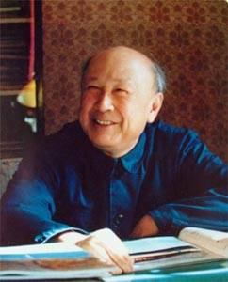
钱学森原本是交通大学的机械工程学士，叶企孙主持清华公费留美学生工作时，根据国家的发展需要向全国公开招考航空方面的留学生，才使钱学森得以转到航空这个新领域。在钱学森考取后，叶企孙安排他在清华大学补修了一年航空方面的基础课程，当时有从美国请来的闻名世界的空气动力学权威在清华讲课，钱学森由此接触到了这门学科的前沿知识并结识了这项研究的权威人物。此后钱学森去美国深造并师从冯·卡门，最终成为火箭技术和空气动力学的世界一流专家。
.

Slide 28
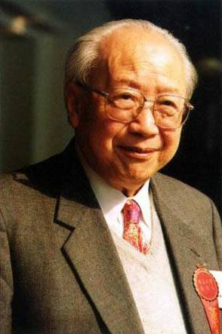
钱伟长1931年考取了清华大学中文系时，他国文与历史是满分，英语与数学极差，来到清华后，即发生了九一八事变，出于忧国忧民之心，他要求读物理系，学习近代科学技术。 当时叶企孙是清华理学院院长，在他帮助下，钱伟长 得以 转入清华物理系 学习，那时，叶企孙常给他上课 。 1 9 4 0 年至4 2 年在加拿大多伦多大学应用数学系学习，并获博士学位。1 9 4 2 年至4 6 年任美国加州理工学院喷射推进研究所研究工程师。 钱伟长兼长应用数学、物理学、中文信息学，著述甚丰。特别在弹性力学、变分原理、摄动方法等领域有重要成就。早年提出的薄板薄壳非线性内禀统一理论对欧美的固体力学和理性力学有过重大的影响。创办了我国第一个力学研究室，筹建了中国科学院力学研究所和自动化研究所，堪称中国近代力学之父 。

Slide 29
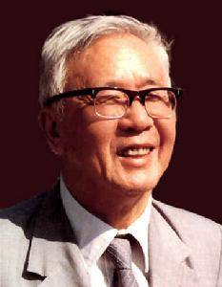
只有初中学历的华罗庚能被清华聘为教师，后来又成为世界闻名的大数学家，除了自己刻苦肯学之外，叶企孙、熊庆来、郑桐荪和杨武之等人的识才和爱才，都是重要的因素。叶企孙批准华罗庚到清华算学系做职员，还特许他旁听大学课程。后来他发现华罗庚的一篇学术论文被日本的学术期刊刊发，且论文质量很高，就不顾众多教授的反对，毅然破格提升华罗庚为大学教员，不久又送他到英国深造，这才使华罗庚能够接触到世界数学的前沿，并跻身于世界一流数学家之列。“世有伯乐，而后有千里马”。设若当年没有叶企孙 ， 华罗庚是不可能取得后来的成就。华罗庚在1984年写给叶企孙的侄女叶铭英的一封信中有言，"道及叶老，不觉泪盈眶，他对我的爱护是说不尽的，而他的千古奇冤我竟不能设法寻根究底，殊难为人。"

Slide 30

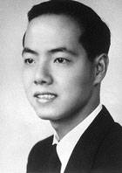
１９５７年中国人的名字第一次出现在诺贝尔奖获得者的名单上：杨振宁，李政道。这两位能到美国留学，也与叶企孙有关。 １９４２年杨振宁从西南联大物理系毕业后，随即又考取了王竹溪教授的研究生。王是清华物理系１９３３级毕业生，后去英国剑桥大学留学，是著名的理论物理学家，中科院院士。１９４４年夏天，杨振宁考取了留美公费生（由于抗战时的交通不便直到１９４５年才成行）。李政道原先在浙江大学物理系读书，１９４４年转到西南联大。由于他年少聪敏，给叶企孙留下好印象，当１９４６年联大有两个公费留学名额时，叶就想到了他并推荐成功为杨、李两人推翻宇称守恒定律（他们因此而得诺贝尔奖）作出实验验证的女物理学家吴健雄，也与叶企孙有间接的师生关系。 毕业后去法国留学，是居里夫人唯一的中国学生。
杨振宁博士
李政道博士

Slide 31
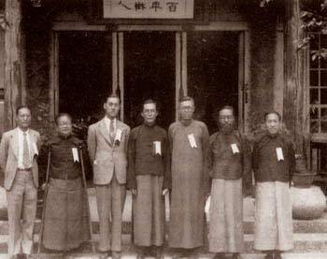
1941年清华大学校领导合影。左起依次为：施嘉炀（工学院院长）、潘光旦（教务长）、陈岱孙（法学院院长）、梅贻琦（校长）、吴有训（理学院院长）、冯友兰（文学院院长）、叶企孙（特种研究委员主席）
.

Slide 32
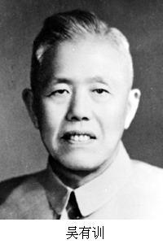
求贤若渴、礼贤下士 1923年，美芝加哥大学物理系的康普顿教授发现，被散射的X射线中有一频率比入射X射线低的成分，即著名的康普顿效应。但这一现象在当时并未公认。1923年底至1924年，师从康普顿的吴有训与导师合作，通过实验和论证，验证了康普顿效应确存在。这一成果轰动了世界，康普顿为此荣获1927年的诺贝尔物理学奖，有些学者称这一物理效应为“康普顿-吴有训效应”。1926年秋，吴有训谢绝康普顿的挽留回国，先后任教于几所不知名大学。叶企孙千方百计与吴老联系，并于1928年8月将其“拉”至清华物理系旗下。他又设法为吴老创造可从事X射线研究的实验条件，在1929年便建立了我最早的近代物理实验室，开创了国内X射线研究先河。论资历，叶企孙1923年获哈佛大学博士学位，而吴有训1925年获芝加哥大学博士学位；论职位，叶企孙当时已担任了两年多的清华物理系主任，又是清华大学评议员，吴老还只不过是刚到校的普通教师。可是叶企孙却把吴老的工资定得比自己还高，而且对他尊敬有加。1934年，他又引荐吴老接替自己的物理系主任一职。1937年，他再次力主吴老接替自己的理学院院长一职。

Slide 33
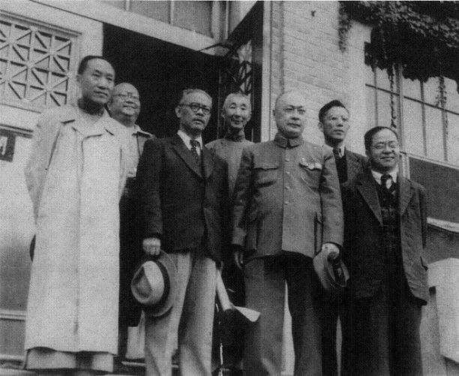
1948年叶老是中央研究院物理组的院士，这是当时科学家的最高荣誉。国民党离开大陆时，派飞机到北大、清华抢运教授，叶老就在其中，但他爱国没有走。1949年10月陈毅参观清华大学与校领导合影，左一为叶老。
.

Slide 34
叶企孙桃李满天下。据粗略统计，从1925年(叶企孙回国任教)到1940年(抗战前清华物理系的最后一批学生在西南联大毕业)，单是物理系的毕业生中，后来被选为新中国科学院学部委员和获得同等称号的就有王淦昌、周同庆、赵九章、翁文波、钱伟长、彭桓武、钱三强、王大珩、于光远、葛庭燧、秦馨菱、林家翘(美国科学院院士)、戴振铎(美国工程科学院院士)等22人，理学院毕业生有许宝 、陈省身(美国科学院院士)、华罗庚、张大煜、张青莲、武迟等33人，如果再加上1941年后西南联大的历届毕业生、1946-1952年的清华毕业生、1952年以后的北大毕业生，以及通过其他渠道受教于叶企孙的学生，他们当中已获得包括两院院士在内的各种荣衔者达70人。因着叶企孙弟子的数量之多和质量之高，也因着他们对国家和民族的巨大贡献，史家认为叶企孙已经"超过了孔子"。

Slide 35
1952年，中国受前苏联影响，决定取消清华物理系，开始全国院系大调整。叶企孙被调往北京大学物理系任教。由于此举 (院系调整) 与他多年信奉与坚持的教授治校原则 “除造就科学致用人才外，尚谋树立一研究科学之中心，以求中国之学术独立。” 有悖，所以这件事对叶企孙影响较大。但是对叶企孙影响最大的还是"熊大缜案"。这是述及叶企孙一生不可回避，而又令人辛酸与感慨的一段往事。
.
.

Slide 36
熊大缜自幼读书，1931年由北京师范大学附中考入清华大学，第二年入物理系，据钱伟长先生回忆，熊大缜非常聪明能干，深得当时清华大学理学院长兼物理系主任叶企孙先生赏识和器重 在叶企孙培养教导下，熊大缜进步很快而且善于理论联系实际，有超过一般人的操作能力。熊大缜接受叶先生建议，选了“红外”摄影研究。并成功拍摄了中国第一张红外照片。熊大缜1935年清华大学物理系毕业，毕业论文题目即《红外光照相技术》。 1937年，熊大缜考取赴德国留学名额。正当他准备在出国前与恋人完婚时，“七七事变”爆发，事变之后，清华大学举校南迁，与北大、南开合并成国立西南联合大学。在迁校的过程中，叶企孙全面负责图书资料和仪器设备的抢运工作，熊大缜放弃出国和新婚，做了叶企孙的重要助手。
.

Slide 37
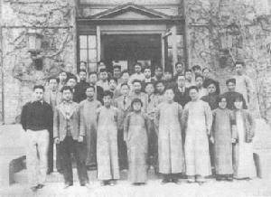
熊大缜第四排正中，身着黑色西服。

Slide 38
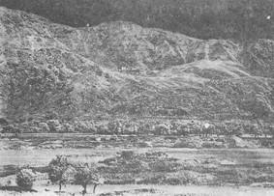
熊大缜的中国第一张红外照片

Slide 39
抢运工作没完，日军就踏进了清华园，叶、 熊被迫转至天津，在英租界戈登路清华大学同学会，建立临时办事处，安排帮助南下师生员工顺利通过津门。此间由于长时间紧张的奔波劳累，叶先生不幸染病住院，熊大缜悉心照料老师的同时，还联络安排了诸如王力、钱伟长、朱自清夫人等师生和家属自津南下，安全到达昆明。 叶企孙先生病愈和迁校任务完成后，熊大缜本该和老师一道赶赴昆明投入新校建设和教学工作，但上路之前却由于一个偶然的原因，使他的前途发生了重大的转折。
.

Slide 40
抗战初万福麟手下一个叫吕正操的团长坚决留下抗战，吕正操率部北上抗日。抗战时，冀中有三条重要的铁路包围，紧靠北平、天津、保定这些由日寇统治的大城市，从军事理论上说，当年吕正操率领的一团东北军人马是不能站住脚打游击的，但是却胜利地抗击了日本机械化大军，这被认为是一大奇迹。其实是吕通过辅仁大学化学系教师共产党员张珍为其找到了愿意抗日的专业人才熊大缜。熊利用专业知识为部队制造炸药、地雷、无线电等军用器材， 抗击日军。当年美国派来的观察组曾去那里考察，惊叹说：“你们真有本事呀！和美国的火箭一样呵！”吕正操回忆说：“他们在外国报纸上说他们美国的技术中国的晋察冀都有了。”
.

Slide 41
有了地雷，冀中军民如虎添翼。地道战、地雷战、伏击战等神奇的战法，打得日本军日夜不宁、心惊胆战、风声鹤唳、草木皆兵。阜平县五丈湾村民兵李勇爆炸组，利用地雷先后炸死炸伤日伪军362人，炸毁汽车25辆。天井关之战，一种专炸坦克的地雷把日军第八联队的装甲车炸毁，日军报纸写"八路军有反坦克地雷"，从此，不敢大摇大摆进入冀中了。日军的《华北驻屯军肃正作战指要》中用了相当的篇幅指导日军应付地雷战。美国著名记者哈里逊·福尔曼，起初对中国的抗日战争持悲观态度，当他看了冀中的地雷战后说："一个人有相当大的勇气，才能面对敌人可怕的现代化武器想出这些'微不足道'的抵抗方法。"可是，就在冀中地雷战开展得有声有色时，大祸降临到科学家们的头上了。

Slide 42
当时是国共合作，共同抗日。1938年秋，国民政府河北省主席鹿钟麟下令要吕正操让出冀中，向冀东发展。这样的要求吕正操当然不能接受，国共两支抗日武装面临的是摩擦甚至火拼。熊大缜表示应该求同存异，一致对敌，避免摩擦。这引起了一些政治嗅觉灵敏者的严重关注。加上他多次化装到敌占区采购军火，更引起一些人的怀疑。令人痛惜的是，1939年春天，国共关系急剧恶化，共产党在各个根据地都成立了锄奸部，发起了一个旨在清洗汉奸特务的锄奸运动。冀中军区锄奸部怀疑军区内部有一个庞大的特务组织，供给部是它的大本营，技研社则是它的活动中心，熊大缜无疑是首要分子。他们广撒罗网，抓捕了熊大缜等技研社全部技术员。接着又把供给部、炸药厂、印刷所、卫生部、医院、电台、银行、学校、报社、商店、教会等机关中平津来的所有知识分子全部抓了起来。 总共一百多人，搞成了一起轰动天下的大特务汉奸案。

Slide 43
1939年夏熊大缜竟被“锄奸队”毫无凭证的诬为特务关押。当时吕正操也受到怀疑，自身难保，无力营救。熊大缜在冀中所做的贡献，受到了聂荣臻、贺龙等首长的高度肯定。然而晋察冀军区锄奸部却没有经过军区司令员聂荣臻就擅自秘密逮捕了熊大缜， 在 转移时，战士史建勋无辜辱骂熊大缜为汉奸，熊与其争辩，史建勋即决定开枪处决他，而熊一心想抗日，劝史留下子弹打日本人，可改用石头 ， 研制出电动控制的氯酸钾地雷、并成功炸翻日本人机车车头的冀中军区供给部部长熊大缜即被史用石块砸死， 当时年仅26岁清华才子 。死在石头之下，最有价值的脑袋也没有硬过石头。一颗本来可以跟他的同学们、跟两弹一星的功臣们一同站在领奖台上接受勋章、鲜花、掌声和国人永远景仰的巨星，就这样倏地一下子过早地陨落了！熊大缜被害身亡几个月后，被公开宣布为国民党特务，被认定死有余辜。
.
.

Slide 44
熊大缜屈死时，他的导师叶企孙正在昆明西南联大，他知道的只是熊大缜被捕，便多方营救，还为此 事专程到过重庆八路军办事处。他哪里晓得，学生熊大缜早已是石下冤鬼。解放后，叶企孙顶着被株连的危险继续多方呼吁，一直要求为熊大缜平反。虽然没有结果，但也并没有引雷劈身。这些所为，为叶企孙在文革中蒙冤，埋下了伏笔。
一声惊雷，“文化大革命”来了。先是吕正操受到审查，因为熊大缜是吕正操赏识的人，熊大缜特务案又被重新提出。“革命者”用了这样的推理：因为熊大缜是特务，而熊大缜是叶企孙的学生，所以叶企孙也是特务。因为熊大缜是特务，而叶企孙是熊大缜的导师，那么，叶企孙必是特务头子。连普通国民党员都不是的叶企孙，竟被诬为国民党中统在清华的头子，说熊大缜是受他的派遣打入根据地，他向抗日军民提供的援助，也被说成是来自国民党反动派。

Slide 45
1967年6月，叶企孙被北大学生揪斗、关押、抄家、停发工资并强制送往“黑帮劳改队”，恨不得把一切献给科学、献给党、献给祖国的叶企孙成了特务，风声、雨声、雷电声，声声入耳，他精神崩溃了。期间一度因突然刺激而神经错乱。这个中国物理学最优秀的导师，身形枯槁，面色憔悴，吟着谁也听不明白的歌，踯躅在首都街头。遇到熟悉的学生便说：“有钱吗？给我几个！” 1968年，中央军委办公厅将他逮捕关押。叶先生以古稀之年而蒙牢狱之灾，在押期间，他共受过8次连续提审，写过多次“笔供”，受尽人格凌辱，饱受肉体折磨。1969年11月，关押一年多以后，由于“内查外调”查无实据，他被放回北大，在特务嫌疑犯的莫须有罪名下继续受到红卫兵组织的打击和监视。 当时叶企孙住在北大的一间斗室里，本来风度翩翩的名教授，腰已经弯到了90度，处境非常悲惨。叶企孙时已病重，前列腺肥大，小便失禁，两腿肿胀。 1977年，他的病情急剧恶化，于1月13日去世，终年79岁，叶企孙背着特务的帽子，含冤去世。飒飒的风，冷冷的家，孤零零的叶企孙永远离开了他热爱的生活，他热爱的中国，他热爱的学生。一代科学巨匠就此永远离开了我们，其逝世的消息却不曾见之于报端。1月19日举行追悼会，吴有训中途退出会场，以表对追悼会规格和悼词的不满。

Slide 46
“文化大革命”结束之后，全国各地差不多所有的冤假错案都先后得到了纠正，而身在皇城根前已含冤而死的叶企孙先生却迟迟得不到平反昭雪。其中一个最重要的症结就是牵涉到熊大缜案。熊案里记得明明白白，是叶企孙介绍熊大缜参加了CC特务组织。叶先生为人一生只钻研学术，从不问政治。一个根本不是CC的人，怎么可能介绍另一个参加内部组织系统极其严密的特务组织呢？熊大缜之死更成了覆盆之冤，一因年代久远，而又遭到了一些身居高位者的重重阻挠。但熊大缜的亲人、师友、同学、海内外许多清华人，尤其是钱伟长先生，更为之多次吁请， 吕正操将军以八旬高龄，犹且念念不忘，撰文致信中共河北省委，说明当时情况，提出要求要为熊大缜平反昭雪。直到1986年10月，河北省委根据调查取证的大量事实，终于作出了《关于熊大缜特务问题的平反决定》。此时距熊大缜被害已近半个世纪，“文化大革命”结束也已整整十年。

Slide 47
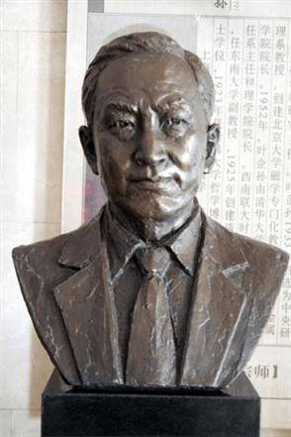
1986年，清华学生联名写信要求为叶企孙平反。
1987年，叶企孙死后10年得到平反。
1992年，海内外127位知名学者联名向清华大学呼吁为叶企孙建立铜像。
1995年在清华大学校园，一代名师叶企孙的铜像立了起来。

Slide 48
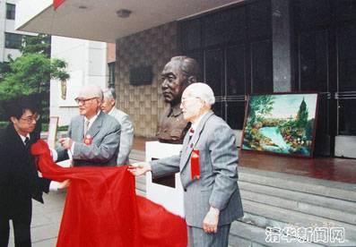
1995年4月，叶企孙先生纪念铜像在清华大学揭幕，
中为王淦昌先生。

Slide 49
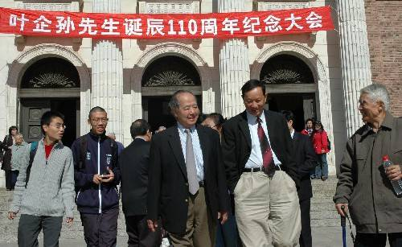
在2008年纪念大会上， ８２岁的李政道（前右三）深情回忆起他在西南联大学习时的经历：“当时我只是二年级学生，按说是没有资格赴美读研究生的，但叶先生和吴大猷先生一起破格选拔我赴美留学，使我走上了研究物理的终生之路。叶先生因材施教的教育理念和不拘一格降人才的大师风范，让我难以忘怀。”

Slide 50
叶企孙终身未娶，视学生为子女。以科学救国为己任，全心致力于开创中国的科学事业，并做出了不可磨灭的功绩。他文理兼通，中西相融，为人谦逊，德养深厚，一代师表，风誉永存。他晚年的悲剧是政治的悲剧，是时代的悲剧。他的一生为科学而生，为科学战胜愚昧而奋斗，但恰恰也是被无知和愚昧迫害致死。他的悲剧深刻说明：在中国，科学的任务远未完成，启蒙的重担依旧沉重。但愿今天的我们，能够从叶企孙的身上，看到科学、理性、民主的伟大力量。

Slide 51

《中关村回忆》这本书是从子女和后辈眼中、心中的角度讲述了老一辈科学家满腔热血、精忠报国的真实故事，其中有很多是鲜为人知的事。在中国科学院初创时期，在北京中关村三栋灰砖楼里集中居住了一批为新中国现代科学各学科奠基的第一代科学家，他们默默无闻，踏踏实实把毕生的才华和精力奉献给了我们的祖国。他们不但自己身体力行，而且为祖国培养了几代人才。即使在各种运动与文革中遭到种种不公正对待，甚至残酷迫害，有的人还付出了生命。但他们毫不动摇，依然忠诚于祖国，忠诚于祖国的科学事业，担负起振兴中华的历史重任，使祖国的科学技术有了长足的进步，今天岿然屹立在了世界民族之林中。
本展示是用PPS格式简略概述老一辈科学家的科学人生， 这是叶企孙先生专集。希望在深情怀念老一辈科学家不懈的人生追求的同时，也能给今天千千万万的年轻学子以启迪。愿更多的后来人兢兢业业、踏踏实实地学习和工作，令我们祖国的科学技术之树根深叶茂，永远长青。
全部结束
制作人：蔡恒胜
2010年12月
更多精彩请点击这里访问http://caihengsheng.wordpress.com/

